Slide 1
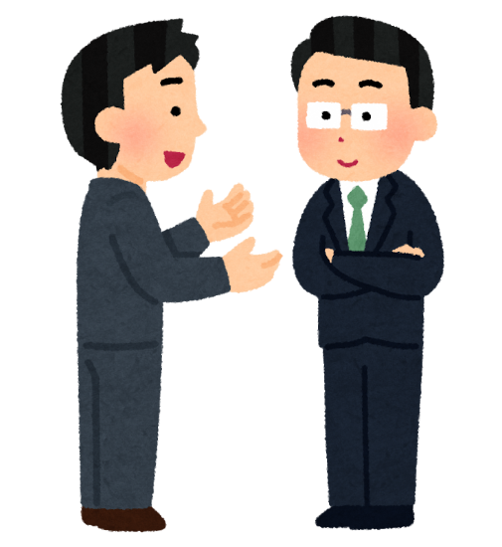
SST
コミュニケーションの力を高めよう
―上手な声のかけ方（あいさつ）―
Notes:
1

Slide 2
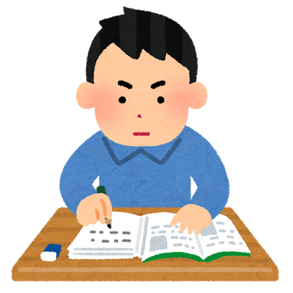
コミュニケーションの力を高めよう
目標 ❶上手なあいさつの仕方を考える。
活動の流れ
①説明 ⑩分
②声かけ・あいさつ（ポイント） ⑩分
③声かけ・あいさつ（練習） ⑳分
④ふりかえり ⑩分

Slide 3
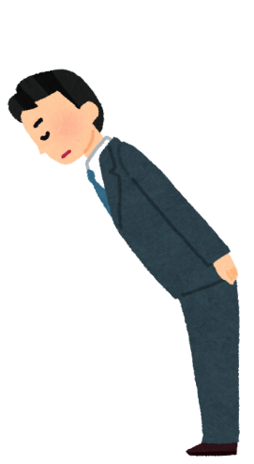
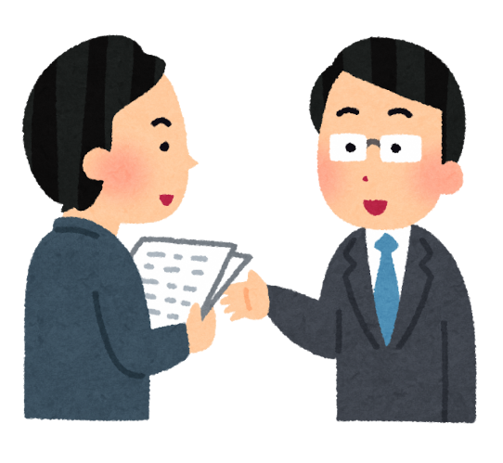
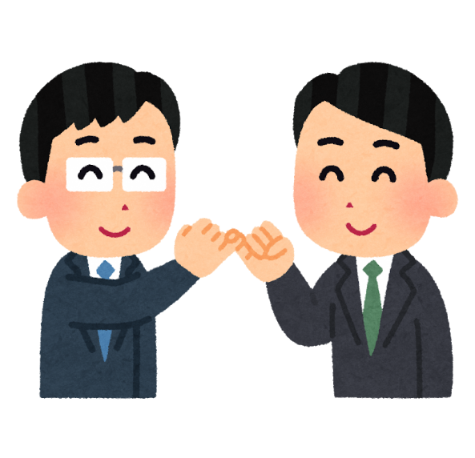
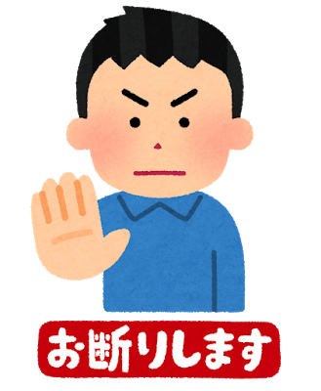
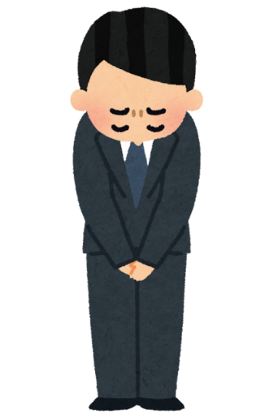
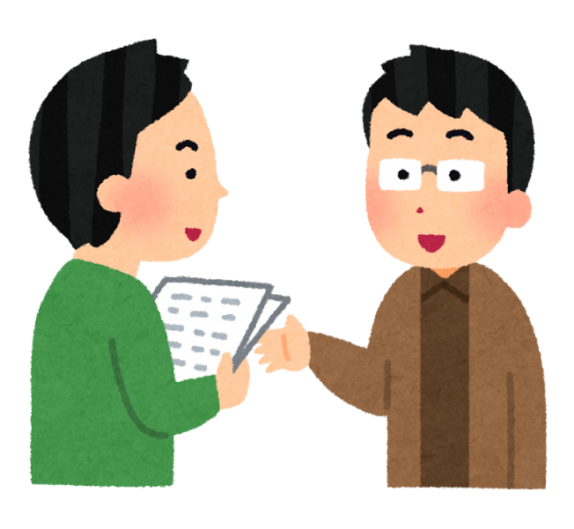
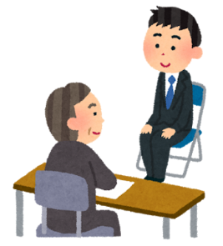
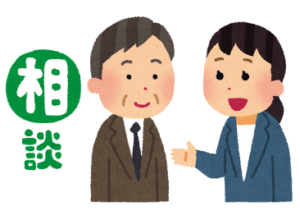
コミュニケーションする場面…例えば以下↓↓
断る
聞く
今日は
「あいさつ」
約束
あいさつ
依頼
報連相
面接
謝る
Notes:
3

Slide 4
「コミュニケーションの
基本ポイント」
について学ぼう。

Slide 5
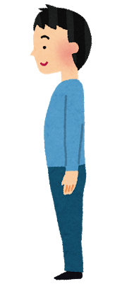
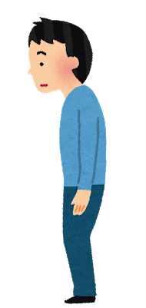
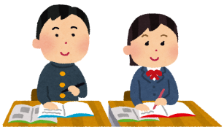
上手な発表のポイント！―話し方編―
相手に聞こえる声で
相手の方を見て
姿勢に気をつける
ていねいな言葉で
始めと終わりには礼
「です」「ます」で終わる。

Slide 6
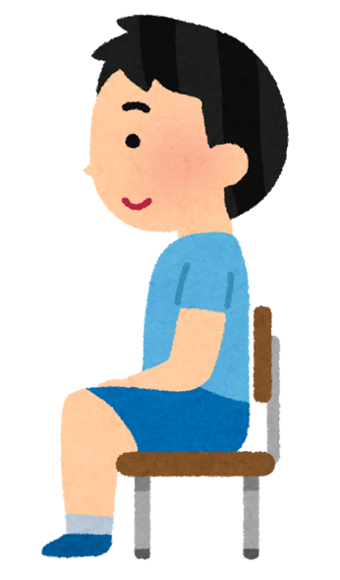
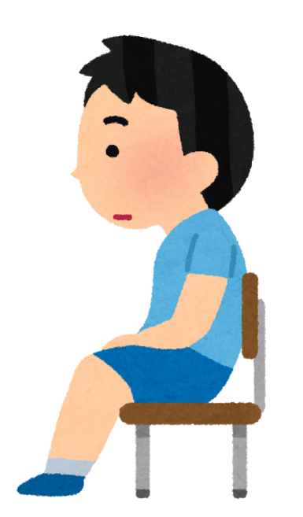
上手な発表のポイント！―聞き方編―
姿勢に気をつける
話している 相手 の方を見る
時々うなずいてあげる

Slide 7
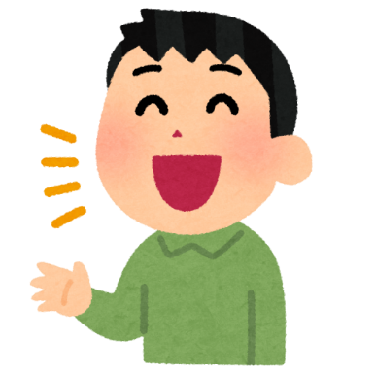
上手な聞き方のポイント！―会話編―
話している 相手の方を見る。
身体を向ける。
相手の話は、
最後まで聞く
うんうん。
うんうん。
あ！それ俺も知ってる！昨日さあ…
○○が面白くて…
時々あいづちを
入れる
何かをしながら聞くのは×
×な聞き方だと、聞いている人はどんな気持ちになるだろう。

Slide 8
基本の基本
「あいさつ」
について学ぼう

Slide 9
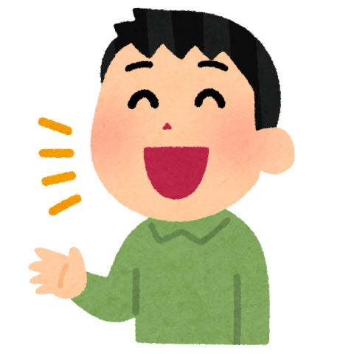
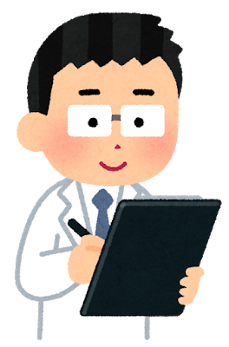
コミュニケーションの力を高めよう
◎コミュニケーションの基本は… あいさつ
◎学校でするあいさつ…誰に？
友達にする 先生にする お客さんにする
分校の先生・校務員さんなど、普段よく顔を合わせる先生以外の人も含む

Slide 10
コミュニケーションの力を高めよう
◎日常で、こんなことはある？
・・・（無視）
おはよ～

Slide 11
コミュニケーションの力を高めよう
◎日常で、こんなことはある？
・・・ッス
おはようございます。

Slide 12
コミュニケーションの力を高めよう
◎日常で、こんなことはある？
・・・（無視）
おはようございます。

Slide 13
コミュニケーションの力を高めよう
◎日常で、こんなことはある？
お客さんが向こうから歩いてくる。
・・・（目を合わさず無視）

Slide 14
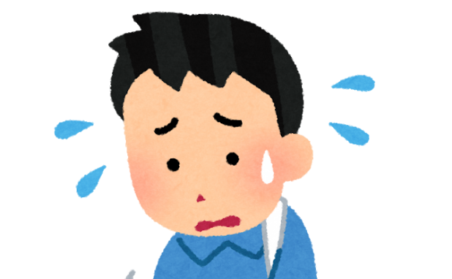
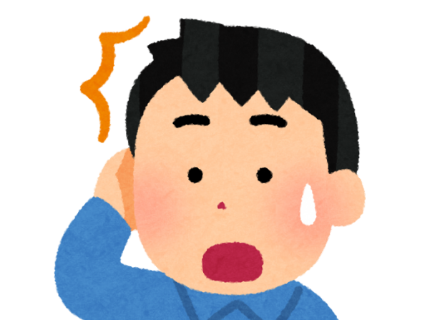
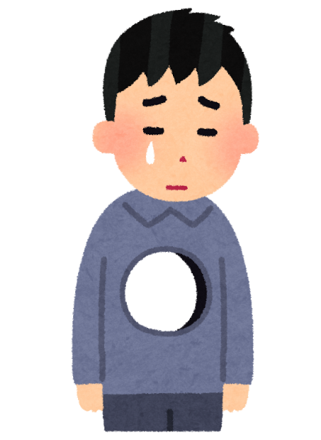
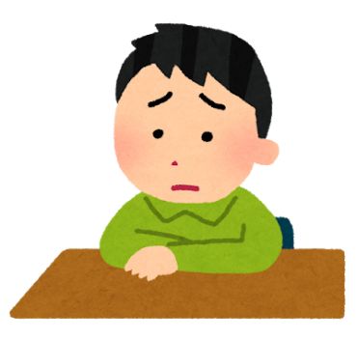
もちろん、色々な理由がある。
「しようと思うけど恥ずかしい」
「そのとき機嫌が悪かった」
「どうしていいか分からなかった」

Slide 15
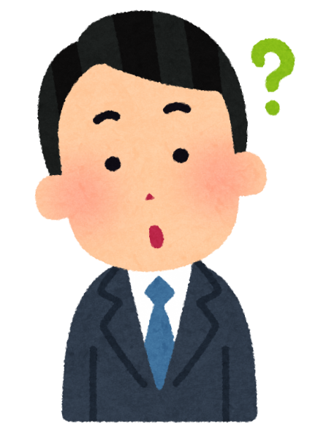
でも、相手にそれは分からない。さっきの対応は、相手にどんな印象を与えたんだろう？

Slide 16
コミュニケーションの力を高めよう
◎コミュニケーションの基本は… あいさつ
◎学校でするあいさつ…誰に？
皆さんは、普段
どんな「あいさつ」を
していますか？
友達にする 先生にする お客さんにする

Slide 17
コミュニケーションの力を高めよう
◎コミュニケーションの基本は… あいさつ
◎学校でするあいさつ…誰に？
日常生活はもちろん、
★インターンシップ
★進路決定に向けた活動
でも使う、
「あいさつ」の基本を学びます。
友達にする 先生にする お客さんにする

Slide 18
コミュニケーションの力を高めよう―あいさつ―
◎あいさつ＝マナー
ルールではない。
でも、「やるべきこと」と誰もが言う。それはなぜか？
なぜそう言われているのでしょう？
考えを発表しよう。

Slide 19
コミュニケーションの力を高めよう―あいさつ―
◎あいさつ＝マナー なのは…
その人の与える印象に影響するから
人間関係に影響するから

Slide 20
コミュニケーションの力を高めよう―あいさつ―
◎上手なあいさつの
ポイントって？
考えを発表しよう。

Slide 21
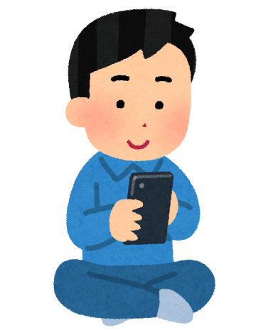
コミュニケーションの力を高めよう―あいさつ―
◎あいさつのポイント（基本）
おはようございます
自分からする
相手の方を見てする
相手に聞こえる声ではっきりと
「ながら」をしない
礼や会釈
ざっす～

Slide 22
今から、
ポイントに基づいて
練習してみます。

Slide 23
コミュニケーションの力を高めよう―あいさつ―
1人ずつ
やってみよう
①先生と、帰り際に廊下ですれ違う
伝わるように、
聞こえるように言う
相手の方を
見て言う

Slide 24
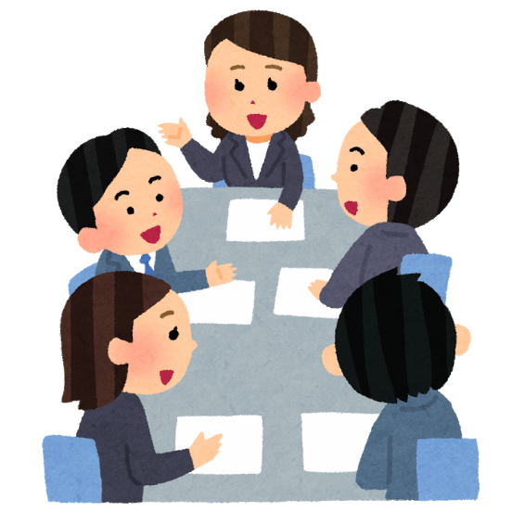
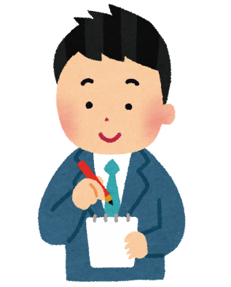
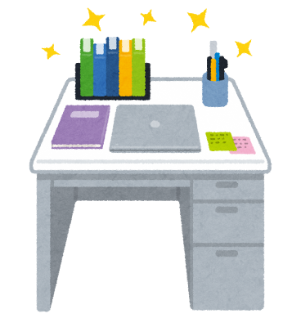
コミュニケーションの力を高めよう―あいさつ―
②職員室に入室する・退室する
1人ずつやってみよう
失礼 します。
1年○ホームの…です。××先生に
用事があって来ました。
失礼します。…失礼しました。
荷物を下ろす
服装を整える
語尾を伸ばさずはっきり言う
発声してから礼

Slide 25
コミュニケーションの力を高めよう―あいさつ―
③廊下でお客さんなどとすれ違うときのあいさつ
1人ずつやってみよう
こんにちは
伝わるように、
聞こえるように言う
止まってから言うのが基本
何かをしながら話しません

Slide 26
コミュニケーションの力を高めよう―あいさつ―
◎ふりかえり
①自分のあいさつについて、
良かった点、改善点は？
②普段のあいさつはどうかな？

